Slide 1
Теоретические знания и практические навыки
по русскому языку: задачи подготовки педагогических кадров
М.Н. Русецкая Ректор Государственного института русского языка им. А.С. Пушкина

Slide 2
Анализ образовательных стандартов и учебных планов
по программе «Педагогическое образование»
Общее количество часов
8 840 ч.
11 128* ч.
Специалитет «Русский язык и литература» 5 лет Квалификация - учитель русского языка и литературы
Модуль «Русский язык»
>1 550 ч.
>2 200 ч.
Модуль «Литература»
>1 800 ч.
>2 000 ч.
Бакалавриат «Педагогическое образование» (русский язык и литература с двумя профилями подготовки) 5 лет Квалификация - бакалавр по напр. «Педагогическое образование»
Модуль «Методика преподавания русского языка и литературы»
>480 ч.
>570 ч.
20 недель
756-1620 ч.
Практика
Государственная итоговая аттестация
8 недель
216-324 ч.
*300 зачетных единиц и 328 часов – элективная дисциплин «Физическая культура»

Slide 3
Требования к перечню дисциплин и формы их реализации по программе «Педагогическое образование»
Специалитет «Русский язык и литература» 5 лет Квалификация - учитель русского языка и литературы
Бакалавриат «Педагогическое образование» (с двумя профилями подготовки)
5 лет
Квалификация - бакалавр
Отечественная история
Философия
Иностранный язык
Физическая культура
Культурология
Правоведение
Политология
Социология
Экономика
Математика и информатика
Концепции современного естествознания
Использование современных ИКТ в учебном процессе
Психология
Педагогика
Основы специальной педагогики и психологии
Теория и методика обучения русскому языку и литературе
Возрастная анатомия и физиология
Основы медицинских знаний и здорового образа жизни
Безопасность жизнедеятельности
Современные средства оценивания результатов обучения
Теория языка
Классические языки
Старославянский язык
История русского языка
Русская диалектология
Современный русский литературный язык
Стилистика
Филологический анализ текста
Риторика
Литературоведение
Устное народное творчество
История русской литературы
История зарубежной литературы
Детская литература
Практикум по орфографии и пунктуации
Дисциплины специализации
Дисциплины по выбору студента
Отечественная история
Философия
Иностранный язык
Безопасность жизнедеятельности
Физическая культура
Соотношение аудиторной работы к общему количеству часов учебного плана
51%
41%

Slide 4
Анализ образовательных стандартов и учебных планов по программе «Филология»
Общее количество часов
9936 ч.
8 968* ч.
Модуль «Русский язык»
Специалитет «Филология» 5 лет Квалификация – филолог, преподаватель
Модуль «Литература»
5300 - 5800 ч.
5150-5350 ч.
Модуль «Методика преподавания русского языка и литературы»
Бакалавриат «Филология» 4 года Квалификация – бакалавр по направлению «Филология»
540-756 ч.
Практика
14 недель
Государственная итоговая аттестация
16 недель
216-324 ч.
*240 зачетных единиц и 328 часов – элективная дисциплина «Физическая культура»

Slide 5
Требования к перечню дисциплин и формы их реализации по программе «Филология»
Специалитет «Филология» 5 лет Квалификация – филолог, преподаватель
Бакалавриат «Филология» 4 года Квалификация – бакалавр
Отечественная история
Философия
Иностранный язык
Безопасность жизнедеятельности
Физическая культура
Культурология
Политология
Правоведение
Психология
Педагогика
Русский язык и культура речи
Социология
Экономика
Математика и информатика
Концепции современного естествознания
Общее языкознание
Классический язык
Литературоведение
Основной язык
Иностранный язык
Дисциплины специализации
Дисциплины и курсы по выбору студента
Отечественная история
Философия
Иностранный язык
Безопасность жизнедеятельности
Физическая культура
Соотношение аудиторной работы к общему количеству часов учебного плана
41%
51%

Slide 6
Сравнительный анализ учебных планов бакалавриата по направлениям подготовки «Педагогическое образование» и «Филология»
Модуль «Русский язык»
>2 650 ч.
Бакалавриат «Педагогическое образование» (с двумя профилями обучения) 5 лет
>2 200 ч.
Модуль «Литература»
>2 000 ч.
>2 050 ч.
Модуль «Методика преподавания русского языка и литературы»
>570 ч.
>600 ч.
Бакалавриат «Филология» 4 года
Практика
756-1620 ч.
540-756 ч.
Государственная итоговая аттестация
216-324 ч.
216-324 ч.
Соотношение аудиторной работы к общему количеству часов учебного плана
41%
41%

Slide 7
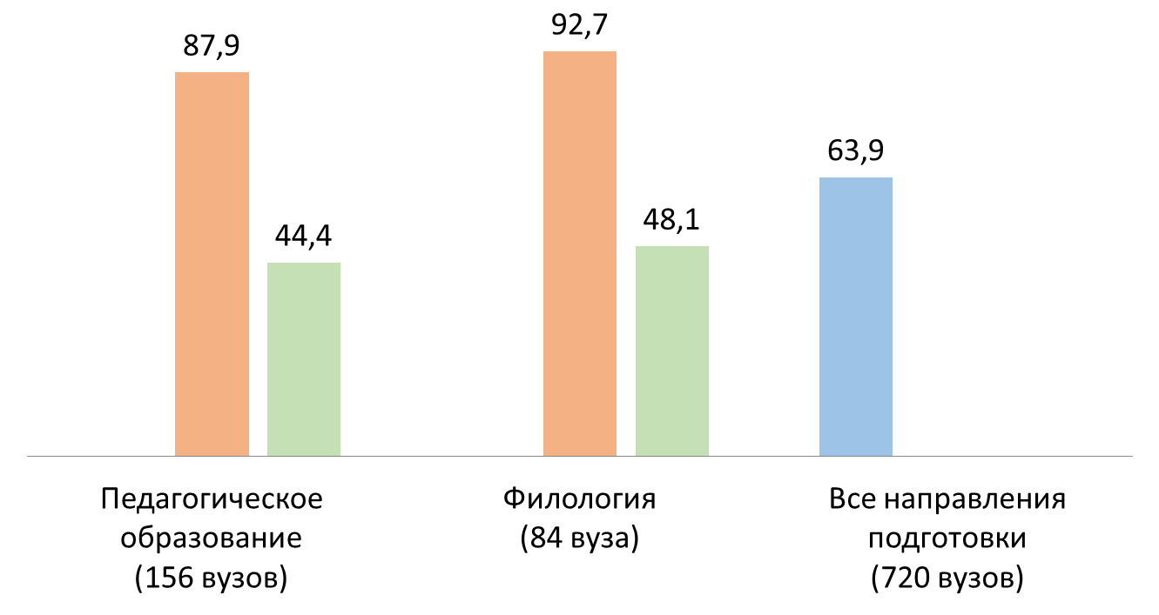
Сравнительный анализ качества приема абитуриентов по направлениям «Педагогическое образование» и «Филология» (бакалавриат)*
Максимальный балл
Минимальный балл
Средний балл
*по данным мониторинга, проведенного ВШЭ совместно с Рособрнадзором, Минобрнауки России и компанией «Яндекс»

Slide 8
Слагаемые качества подготовки педагогических кадров
Пороговое значение
баллов ЕГЭ по русскому языку (порядок приема в вузы)
+
ТРКИ для иностранных абитуриентов
1.
Уровень владения русским языком
абитуриентами
Сетевые программы
Дистанционное обучение
ФУМО, УМО
Независимая аттестация
(выпускной демонстрационный экзамен)
2.
Структура и содержание образовательных программ высшего образования
Непрерывное
профессиональное
сопровождение и развитие педагогов
3.
Федеральный ресурсный центр –
Центр компетенций и квалификаций
в области русского языка

